Slide 1
Отгадай загадки!
Развивающая игра
«Учимся разгадывать загадки»
(для детей 2- 3 лет)
Автор : Бессонова И.Г.

Slide 2
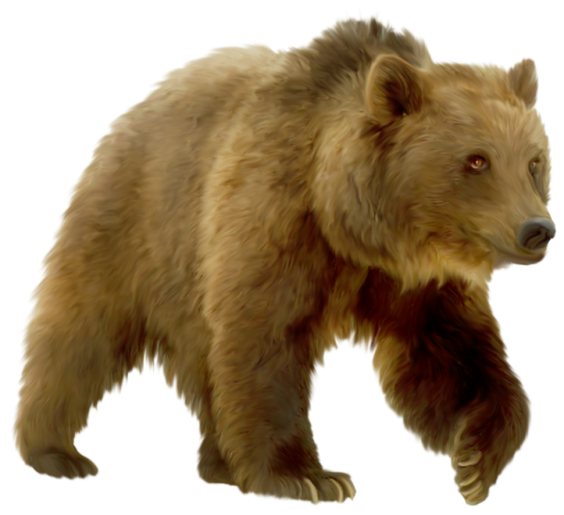
Хозяин лесной
Просыпается весной
А зимой под вьюжный вой
Спит в берлоге снеговой.

Slide 3
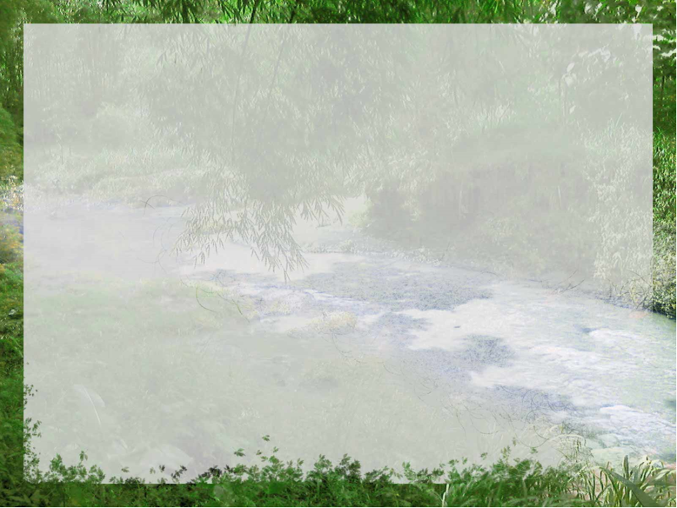
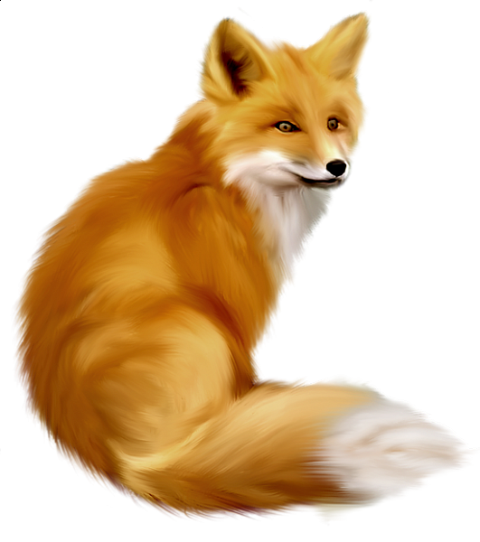
Рыжая, с пушистым хвостом
Живёт в лесу под кустом.

Slide 4
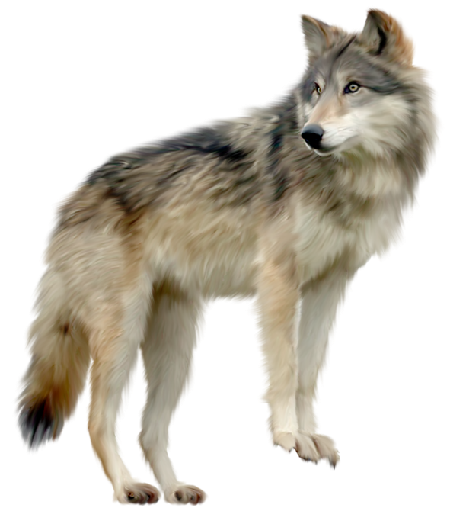
Дружбу водит лишь с лисой.
Этот зверь сердитый , злой.
Он зубами щёлк, да щёлк
Очень страшный серый …..

Slide 5
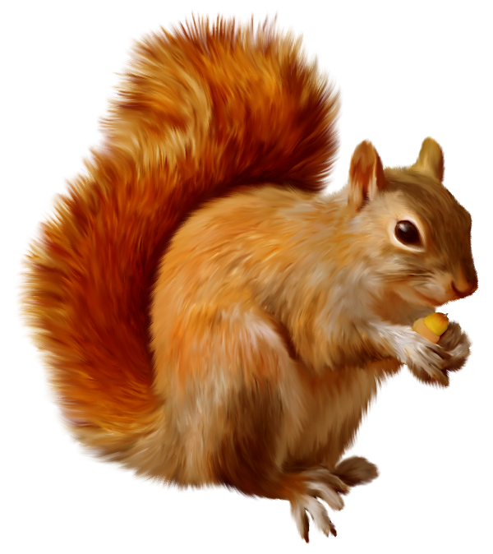
Хожу в пушистой шубке,
Живу в густом лесу.
В дупле на старом дубе
Орешки я грызу.

Slide 6
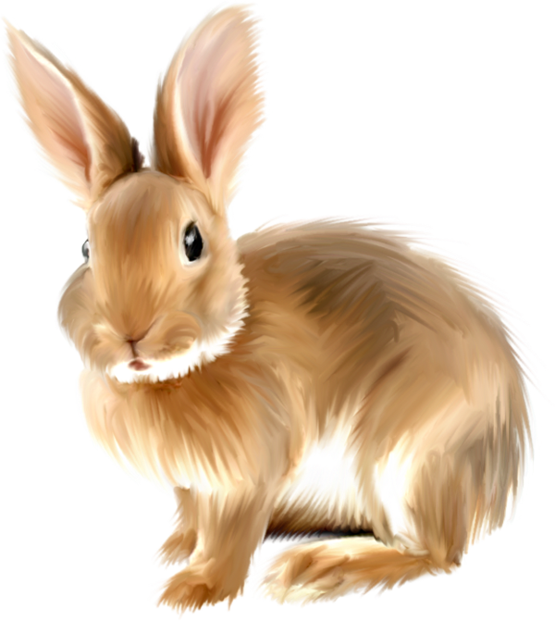
Комочек пуха, длинное ухо.
Прыгает ловко, любит морковку.

